Slide 1
La Virtualisation
Dr. Bechir Ben GOUISSEM

Slide 2
Motivations
Réduire la consommation: un data center sur 300m2 avec 80 Baies de 2000 Serveurs consomme en 10 Ans 227 M litre d’eau et 177 GWh.
LA CONSOLIDATION: Optimisation du taux d’utilisation des ressources des serveurs
LA RATIONALISATION: Suppression des équipements superflus et redondants.
LA CONCENTRATION: Réduction de l’espace occupé par les infrastructures serveurs

Slide 3
Problèmes relatifs à l’utilisation du modèle traditionnel d’utilisation des ressources informatiques :
Coût : frais d‘achat, installation, licences, maintenance, etc.
Evolutivité : difficulté de passer à l’échelle (ajouter/libérer des ressources selon les besoins).
Mobilité : plusieurs problèmes sont rencontrées pour faire l’accès distant à des applications locales.

Slide 4
Minimiser le coût global de possession (Total Cost of Ownership) ,TCO
TCO = CAPEX + OPEX
“ Les OPEX ou dépenses d'exploitation (de l'anglais operational expenditure) sont les charges courantes pour exploiter un produit, une entreprise, ouun système”.
“Les CAPEX ou dépenses d'investissement (de l'anglais capital expenditure) se réfèrent aux immobilisations, c'est-à-dire aux dépenses qui ont une valeur positive sur le long terme”.

Slide 5
CAPEX
Les CAPEX regroupent
Dépenses pour l’achat des immobilisations
Dépenses créant des avantages futurs
Exemples :acquisition d’immobilisations incorporelles, réparation d’un actif existant pour améliorer la durée de vie, démarrage ou acquisition d’une nouvelle entreprise
CAPEX liés TIC
Hardware et programmes ordinateurs
Hardware et programmes réseaux
Hardware et programme serveurs
Installation et intégration hardware et programmes
Maintenance, garanties et licences

Slide 6
OPEX
Les OPEX regroupent
Dépenses continues pour faire fonctionner un produit, une entreprise ouun système
Dépenses quotidiennes
Dépenses d’exploitation sont la somme des dépenses d’exploitation pour unepériode
de temps (mois ou année)
Exemples : frais licence , frais location, entretien et réparations, frais d’avocats et frais juridiques, frais communications téléphoniques, frais déplacements véhicules, etc.
OPEX liés TIC
Allocation des services : hébergement, data center
Alimentation : équipements de refroidissement, alimentation de secours
Frais de : test, coupure service, faillite
Restauration et processus de recouvrement
Audit

Slide 7
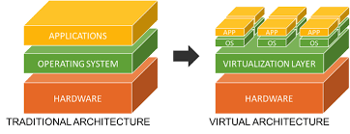
Principe de la virtualisation
Un serveur est un ordinateur utilisé à distance depuis différents postes de travail, ou autres serveurs qui possède des ressources matérielles, principalement CPU, mémoire, disques et interfaces réseau.
Ces ressources sont utilisées par des applications, non pas de manière directe, mais en s’appuyant sur un système d’exploitation.
La virtualisation de serveurs est un ensemble de techniques et d’outils permettant de faire tourner plusieurs systèmes d’exploitation sur un même serveur physique.
Le principe de la virtualisation est donc un principe de partage : les différents systèmes d’exploitation se partagent les ressources du serveur physique.
La virtualisation est une technologie qui permet de créer des environnements virtuels ou des instances logicielles de ressources informatiques physiques
des serveurs, des systèmes d'exploitation, des réseaux, des dispositifs de stockage, etc.
Une technologie largement utilisée dans les data centers et les infrastructures informatiques pour optimiser l'utilisation des ressources, améliorer la flexibilité et la gestion, et réduire les coûts.

Slide 8
Objectifs de la virtualisation
La virtualisation vise à optimiser l'utilisation des ressources informatiques, à améliorer la flexibilité, la gestion et la sécurité, et à réduire les coûts d'infrastructure.
Elle est largement utilisée dans les data centers, les environnements cloud, les postes de travail virtuels et d'autres domaines de l'informatique pour atteindre ces objectifs.
La virtualisation offre de nombreux avantages, notamment la consolidation des ressources, la réduction des coûts, l'amélioration de l'évolutivité, la gestion centralisée et la flexibilité.
Elle est devenue un élément essentiel de l'infrastructure informatique moderne, permettant une meilleure utilisation des ressources et une gestion plus efficace des environnements informatiques.

Slide 9
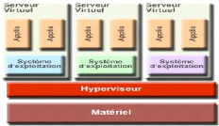
Définition
La virtualisation est une technologie informatique qui permet de créer des versions virtuelles ou simulées de ressources matérielles ou logicielles, telles que des serveurs, des systèmes d'exploitation, des réseaux, des dispositifs de stockage, des applications et plus encore.
Ces ressources virtuelles fonctionnent de manière indépendante les unes des autres et sont isolées des ressources physiques sous-jacentes.

Slide 10
principes fondamentaux
Le cloisonnement : chaque système d’exploitation a un fonctionnement indépendant, et ne peut interférer avec les autres en aucune manière.
La transparence : le fait de fonctionner en mode virtualisé ne change rien au fonctionnement du système d’exploitation et a fortiori des applications.
La transparence implique la compatibilité : toutes les applications peuvent tourner sur un système virtualisé, et leur fonctionnement n’est en rien modifié.

Slide 11
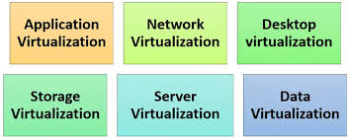
exemples d’utilisation de la virtualisation
Virtualisation des Serveurs
Virtualisation du Stockage
Virtualisation du Réseau
Virtualisation des Postes de Travail (VDI)
Virtualisation des Applications (Conteneurs)
Virtualisation du Matériel (Hyperviseurs)

Slide 12
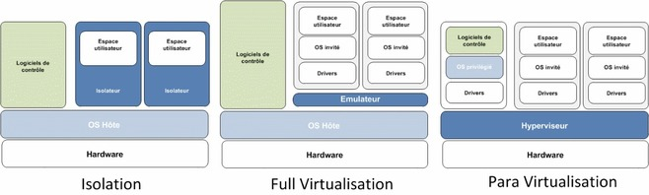
Les types de virtualisation
Virtualisation Complète
Para-Virtualisation
Les Isolateurs

Slide 13
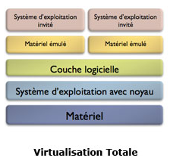
Virtualisation Complète
La virtualisation dite complète permet de faire fonctionner n’importe
quel système d’exploitation en tant qu’invité dans une machine virtuelle.
Pour l’utilisateur final, ce type de virtualisation est le plus simple
à mettre en place et est la plus pratique.
L’hyperviseur crée un environnement virtuel complet simulant
littéralement un nouvel ordinateur complet, avec du " matériel virtuel".
À quelques rares exceptions, le système d’exploitation invité (installé dans
la machine virtuelle) ne communique qu’avec ce matériel simulé (virtuel), rendant étanche l’environnement virtualisé.
Limitations : Ce type de virtualisation ne permet de virtualiser que des systèmes d’exploitation prévus pour la même architecture matérielle que le processeur physique de l’ordinateur hôte.
Par exemple, un ordinateur équipé d’un processeur Intel x86 sera incapable de virtualiser un système d’exploitation prévu pour fonctionner dans une architecture PowerPC.
Quelques hyperviseurs de virtualisation complète : - VirtualBox - VMWare Player, VMWare Workstation - Parallels Desktop for Windows et Linux - KVM

Slide 14
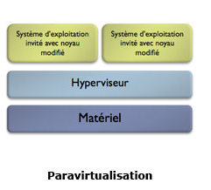
Para-Virtualisation
La paravirtualisation fait intervenir un hyperviseur.
Il s’agit d’un noyau allégé au dessus duquel viendront
se greffer les systèmes invités.
Contrairement à un système traditionnel de machines virtuelles
où la virtualisation est transparente, avec la paravirtualisation, le système
invité doit avoir conscience qu’il tourne dans un environnement virtuel ce qui
implique d’employer un noyau modifié.
Ce type de virtualisation permet des performances bien plus importantes que la virtualisation totale.
Quelques hyperviseurs de virtualisation assisté : - XEN - VMWare ESX/ESXi - Hyper-V (Microsoft) - xVM

Slide 15
Les Isolateurs
Un isolateur est un logiciel permettant d’isoler l’exécution des applications dans ce qui sont appelés des contextes, ou bien zones d’exécution.
L’isolateur permet ainsi de faire tourner plusieurs fois la même application dans un mode multi-instance (plusieurs instances d’exécution) même si elle n’était pas conçue pour ça.
Cette solution est très performante, du fait du peu d’overhead (temps passé par un système à ne rien faire d’autre que se gérer), mais les environnements virtualisés ne sont pas complètement isolés.
La performance est donc au rendez-vous, cependant on ne peut pas vraiment parler de virtualisation de systèmes d’exploitation.
Uniquement liés aux systèmes Linux, les isolateurs sont en fait composés de plusieurs éléments et peuvent prendre plusieurs formes.
Par exemple : Linux-VServer (isolation des processus en espace utilisateur) ; chroot (isolation changement de racine) ; BSD Jail (isolation en espace utilisateur) ; OpenVZ : libre, (partitionnement au niveau noyau sous Linux) ; LXC : libre, (usage des Cgroups du noyau Linux).

Slide 16
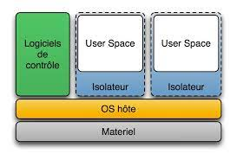
on parle alors de virtualisation système — ou des applications— on parle alors de virtualisation applicative.
Ces ordinateurs virtuels sont appelés serveur privé virtuel (Virtual Private Server ou VPS) ou encore environnement virtuel (Virtual Environment ou VE).

Slide 17
Les hyperviseurs
Un hyperviseur, également appelé un "moniteur de machine virtuelle" ou un "gestionnaire de virtualisation«
C’est un logiciel ou une couche logicielle qui permet de créer et de gérer des machines virtuelles (VM) sur un serveur physique.
L'hyperviseur agit comme une couche d'abstraction entre le matériel sous-jacent et les systèmes d'exploitation invités.
il permet à plusieurs machines virtuelles de fonctionner de manière indépendante sur le même matériel physique.

Slide 18
Les principales fonctions d'un hyperviseur
Allocation des Ressources : L'hyperviseur attribue des ressources matérielles, telles que le CPU, la mémoire, le stockage et les périphériques, aux machines virtuelles selon les besoins.
Isolation des Machines Virtuelles : Chaque machine virtuelle est isolée des autres, ce qui signifie qu'elles ne peuvent pas interférer les unes avec les autres ou accéder aux données des autres VM.
Migration en Temps Réel : Certains hyperviseurs permettent de déplacer des machines virtuelles en cours d'exécution d'un serveur physique à un autre sans interruption de service (migration en temps réel).
Gestion des Machines Virtuelles : L'hyperviseur offre des outils de gestion pour créer, supprimer, surveiller et mettre à jour des machines virtuelles.
Sécurité : Les hyperviseurs sont conçus pour offrir un niveau de sécurité élevé en isolant les machines virtuelles les unes des autres.

Slide 19
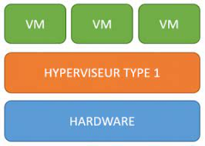
Hyperviseur de Type 1 (Bare-Metal)
Un hyperviseur de Type 1, ou natif, voire « bare metal »
Ce type d'hyperviseur s'exécute directement sur le matériel physique, sans nécessiter de système d'exploitation hôte.
C’est un logiciel qui s’exécute directement sur une plateforme matérielle ; cette plateforme est alors considérée comme outil de contrôle de système d’exploitation.
L’hyperviseur type 1 est un noyau hôte allégé et optimisé pour ne faire tourner initialement que des noyaux de systèmes d’exploitation invités adaptés et optimisés à cette architecture spécifique.

Slide 20
Hyperviseur de Type 1 (Bare-Metal)
C’est un logiciel qui s’exécute directement sur une plateforme matérielle ; cette plateforme est alors considérée comme outil de contrôle de système d’exploitation.
Ces systèmes invités ayant "conscience" d’être virtualisés, Sur des processeurs ayant les instructions de virtualisation matérielle (AMD-V et Intel VT), le système d’exploitation invité n’a plus besoin d’être modifié pour pouvoir être exécuté dans un hyperviseur de type 1.
Il s'agit d'une couche logicielle très légère qui gère directement les ressources matérielles et attribue des ressources aux machines virtuelles.
Les exemples d'hyperviseurs de type 1 comprennent VMware vSphere/ESXi, Microsoft Hyper-V (dans son mode autonome), et KVM (Kernel-based Virtual Machine).
exemples de tels hyperviseurs plus récents sont Xen, Oracle VM, ESX Server de VMware.

Slide 21
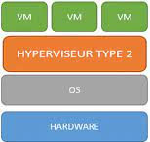
Hyperviseur de Type 2 (Hôte)
Les hyperviseurs de type 2 s'exécutent sur un système d'exploitation hôte existant.
L'hyperviseur de type 2 utilise le système d'exploitation hôte pour interagir avec le matériel sous-jacent et gérer les ressources.
Des machines virtuelles sont ensuite créées en tant que processus ou applications au sein de cet hôte.
Les exemples d'hyperviseurs de type 2 incluent Oracle VirtualBox et VMware Workstation.

Slide 22
LES AVANTAGES DE LA VIRTUALISATION
REDUCTIONS DES COUTS
AMELIORATION DE LA QUALITE DE SERVICE
SIMPLIFICATION DES TACHES D’ADMINISTRATION
SECURISATION

Slide 23
REDUCTIONS DES COUTS
Economie possible jusqu’à 20 à 40% ou plus selon les cas:
Réduction des coûts matériels : Diminution du nombre de matériels nécessaire au bon fonctionnement de l’infrastructure (mutualisation).
Réduction de la facture énergétique : La rationalisation de l’infrastructure réduit la consommation électrique de l ’ensemble ainsi que les besoins en climatisation.
Réduction du TCO (Total Cost of Ownership) : Cout total de possession
Optimisation du ROI (Return of Investment) : Retour sur investissement

Slide 24
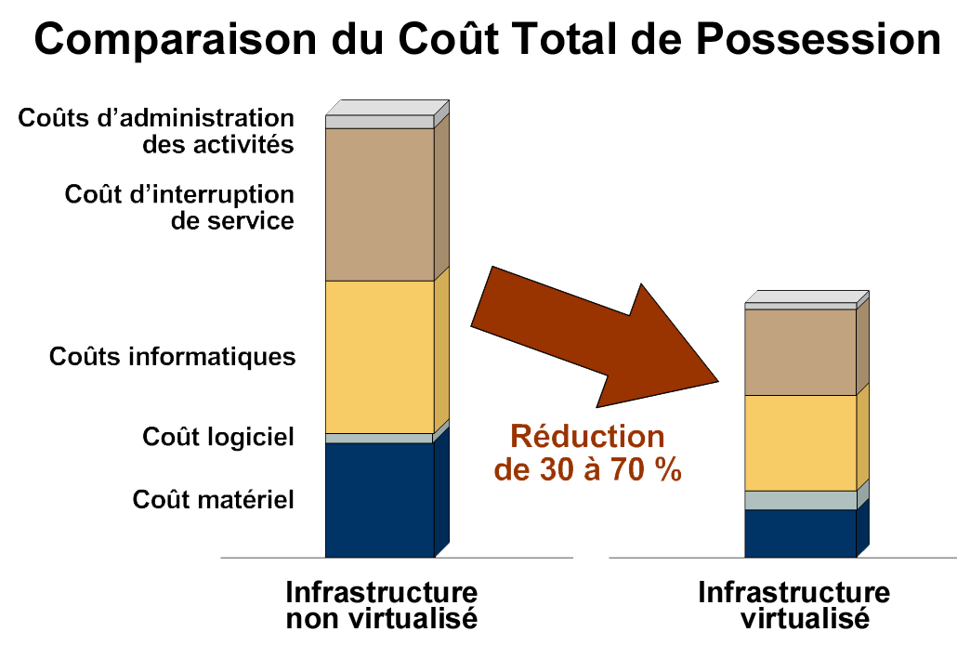
REDUCTIONS DES COUTS

Slide 25
AMELIORATION DE LA QUALITE DE SERVICE
Réduction du temps d‘indisponibilité des applications critiques Les fonctionnalités évolués de la virtualisation permettent de réduire les interruptions de services.
Le Provisioning instantané Le Provisioning instantané permet de mettre en service un nouveau serveur facilement et en quelques minutes (exemple : par clonage de la machine).
Répartition de charge dynamique La virtualisation permet de répartir dynamiquement la charge de travail en offrant à chaque application les ressources dont elle a besoin même en cas de fortes activités.
Mise en place de PRA La virtualisation gère le système tout entier comme des fichiers totalement indépendants du matériel. La mise d’un PRA (Plan de Reprise d’Activité) en est grandement facilité.

Slide 26
SIMPLIFICATION DES TACHES D’ADMINISTRATION
Réduction du nombre d’équipement
+
Homogénéité de l’infrastructure
=
Moins de maintenance Simplification du travail
Meilleure maitrise de l’infrastructure

Slide 27
Facilité d’administration
installation, déploiement et migration aisées des machines virtuelles entre serveurs physiques,
simulation d’environnements de qualification ou de pré-production,
création de plateforme de tests ou de développements réutilisables à volonté

Slide 28
SECURISATION
séparation des systèmes virtuels et hôtes (invisibles),
répartition des utilisateurs, isolation des différents utilisateurs simultanés d'une même machine,
diminution des risques liés au dimensionnement des serveurs

Slide 29
Domaines d’application
Virtualisation des Serveurs : Cette forme de virtualisation permet de diviser un serveur physique en plusieurs machines virtuelles (VM). Chaque VM fonctionne comme une instance indépendante d'un système d'exploitation, avec ses propres ressources allouées et applications. Cela permet de consolider les serveurs physiques, d'améliorer l'utilisation des ressources et de simplifier la gestion.
Virtualisation du Stockage : La virtualisation du stockage agrège des ressources de stockage physiques en un pool de stockage centralisé. Cela permet une gestion flexible du stockage, la création de volumes de stockage à la demande et la migration transparente des données.

Slide 30
Virtualisation du Réseau : Cette forme de virtualisation permet de créer des réseaux virtuels isolés au sein d'un réseau physique. Elle facilite la segmentation du trafic, la gestion des politiques de sécurité et la création de réseaux définis par logiciel (SDN).
Virtualisation des Postes de Travail (VDI) : La virtualisation des postes de travail (Virtual Desktop Infrastructure) permet de créer des environnements de bureau virtuels, où les postes de travail sont exécutés sur des serveurs distants et accessibles à distance par les utilisateurs.

Slide 31
Virtualisation des Applications (Conteneurs) : La virtualisation des applications, également appelée conteneurisation, permet d'emballer une application et ses dépendances dans un conteneur léger. Les conteneurs partagent le même noyau du système d'exploitation hôte, ce qui les rend plus légers que les VM.
Virtualisation du Matériel (Hyperviseurs) : Les hyperviseurs sont des logiciels qui permettent de créer et de gérer des machines virtuelles sur un serveur physique. Ils fournissent une couche d'abstraction entre le matériel et les systèmes d'exploitation invités.

Slide 32
Virtualisation des GPU (Graphical Processing Unit) : La virtualisation des GPU permet d'accéder à des ressources graphiques puissantes dans des environnements virtualisés, ce qui est particulièrement utile pour les applications gourmandes en graphiques et l'apprentissage automatique.

